Slide 1
5. klase ​ ​ Tēma: Sociālie tīkli ​ 1. nodarbība: Palikt drošībā​
Tikumiskās audzināšanas programma «e-TAP»​

Slide 2
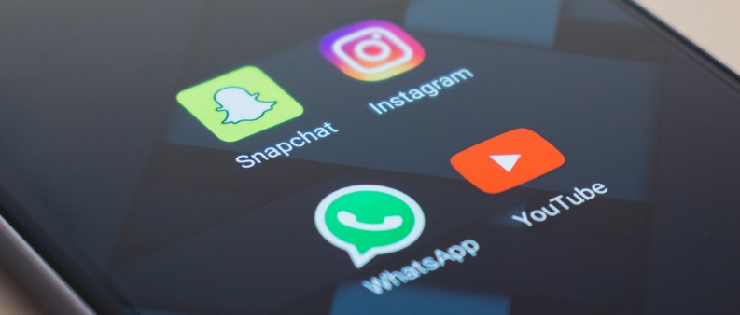
Tests par sociālajiem tīkliem
Cik daudz cilvēku pasaulē izmanto vismaz vienu sociālo tīklu veidu?
Cik daudz YouTube video cilvēki noskatās katru dienu?
Cik daudz sociālo tīklu piekļuvei tiek izmantoti viedtālruņi, salīdzinot ar citām ierīcēm?
Cik daudz sociālo tīklu kontu vidēji ir vienam cilvēkam?
Cik daudz ziņu katru dienu tiek nosūtīts lietotnēs Facebook Messenger un WhatsApp?
Cik procentos gadījumu informācijas meklēšanai internetā tiek izmantota Google?
Cik stundas ilgu videomateriālu ik minūti augšupielādē platformā YouTube?
Ko šīs atbildes atklāj par cilvēku sociālo mediju lietošanas paradumiem?

Slide 3
Noskaties video par sociālo tīklu izmantošanu un atbildi uz jautājumiem:
Kādas pozitīvās un kādas negatīvās sociālo mediju puses parāda video?
Ko video iesaka darīt, lai mazinātu negatīvās izpausmes?
Kādus tikumus tu varētu izmantot, lai atbildīgi izmantotu sociālos tīklus?
Kā šo tikumu izmantošana varētu izmainīt tavu attieksmi pret citiem cilvēkiem tiešsaistē?
Kuru no tikumiem tev vajadzētu attīstīt savā dzīvē? Kā tu to varētu izdarīt?
https://www.youtube.com/watch?v=0I8IbjXe5EM

Slide 4
Mans digitālais es
Ko tu vari darīt, lai parūpētos par savu "digitālo es" šajās 3 sadaļās?
Strādājiet kopā mazās grupās, pārrunājiet savas idejas!
Kāds tikums būtu atbilstošs katrai no izteiktajām idejām?
Privātums un digitālā pēda | Pārdomāt pirms publicēšanas | Lūgt palīdzību

Slide 5
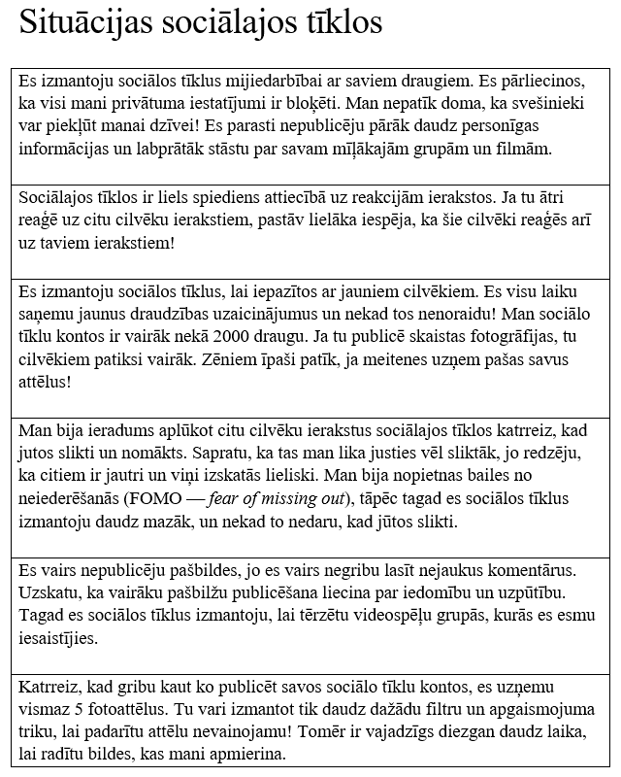
Izlasi “Situācijas sociālajos tīklos” un tajās ietvertās dažādās sociālo mediju lietošanas pieredzes!
Vai vari identificēt kopīgo un atšķirīgo šajās aprakstītajās pieredzēs?
Kā un cik atšķirīgi cilvēki mēdz lietot sociālos medijus?
Vai šie cilvēki ir identificējuši pozitīvo un negatīvo sociālajos medijos?
Kādēļ cilvēki uzņem un publicē “selfijus” (pašportretus)?
Kā sociālo mediju lietošana var ietekmēt cilvēka pašpārliecinātību?
Vai kāds no šo cilvēku viedokļiem tevi dara bažīgu? Kādēļ?

Slide 6
Morālā dilemma
Kādēļ šī situācija ir izaicinoša?
Kas, tavuprāt, ir gudrs un labs problēmas risinājums?
Vai šajā situācijā var būt vairāki gudri un labi risinājumi?
Kādas var būt dažādo lēmumu sekas?
Mana draudzene mani šodien tiešām sakaitināja. Viņa izteica nejaukus komentārus par manu jaunāko fotogrāfiju Instagram, zobojoties par manu apģērbu. Man tā vien gribas publicēt savā joslā dažas bildes, kas viņu apkaunotu, tas būtu tik vienkārši. Drīz viņa nožēlos, ka mani apsaukāja!

Slide 7
Lūdz pēc palīdzības un dod padomu!
Man liekas, ka mans mazais brālis/māsa sarunājas ar kādu nepazīstamu cilvēku snapchat. Esmu redzējis privātas ziņas, ko kāds viņam/-ai ir sūtījis. Viņš/-a saka, ka viss ir kārtībā, bet es neesmu pārliecināts. Ko man vajadzētu šajā situācijā darīt?
Uzraksti dažus iespējamos veidus. kā tu varētu palīdzēt savam brālim/māsai šādā situācijā. Kam tu varētu lūgt padomu?
Kādus tikumus tev vajadzētu izmantot, lai iejauktos šajā situācijā?

Slide 8
Tikumiskās audzināšanas programma «e-TAP»
Resursi pieejami: www.arete.lu.lv
Programmas administrators: Dr. Manuels Fernandezs. manuels.fernandezs@lu.lv, +371 26253625
Latvijas Universitātes Pedagoģijas, psiholoģijas un mākslas fakultātes Pedagoģijas zinātniskā institūta vadošais pētnieks
Imantas 7. līnija 1, 223. telpa, Rīga, LV-1083, Latvija
"Digitālas mācību programmas piemērotības un īstenojamības izpēte jauniešu tikumiskajai audzināšanai Latvijas izglītības iestādēs (no 5 līdz 15 gadu vecumā)" (01.12.2020-31.12.2021). Projekta Nr. lzp-2020/2-0277; LU reģistrācijas Nr: LZP2020/95

